Slide 1
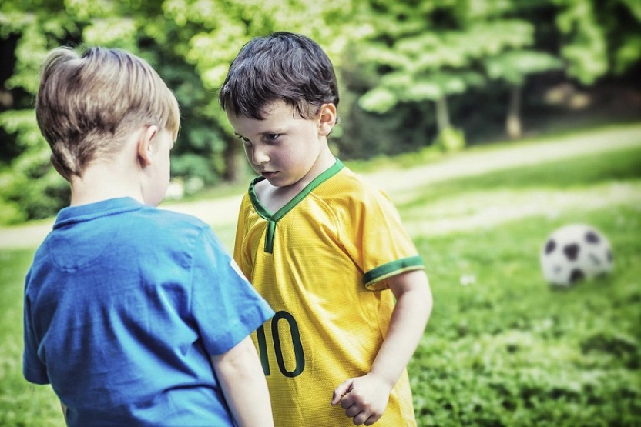
Профилактика моббинга и буллинга в МБОУ «Кадетская школа города Мурманска» 2020 г.
Подготовила:
социальный педагог Вавилова А.И.

Slide 2
Основные понятия
Моббинг ( с англ. mob – толпа) - это преимущественно групповые формы притеснения ребенка;
Буллинг ( с англ. bullying-травля) – предполагает травлю одного ребенка другим. Свойственен детским коллективам.
Мотивация к буллингу различна: месть, подчинения лидеру группы (класса), по категории материального благополучия и др.
Жестокое обращение – умышленное действие или бездействие, влекущее за собой травму, повреждение или смерть.

Slide 3
Жестокость у детей бывает двух видов:
Фрагментарной
Устойчивой
Фрагментарная жестокость проявляется в неожиданном поступке ребенка, для которого не свойственно такое поведение. Такая жестокость направлена на узнавание реакции взрослых.
Вариант развития: сообщить ребенку, что так поступать плохо; переключить на другое занятие (рисование).
Устойчивая жестокость проявляется к детям, животным, взрослым и связана с особенностями ребенка. Эта форма позволяет ребенку реализовать свой страх, стресс, преодоление препятствий.
Вариант развития: комплексный подход к ребенку со стороны родителей, педагогов, специалистов.

Slide 4
Ведущий фактор буллинга
Множественный стресс (плохое здоровье, низкий социальный статус, социальное неблагополучие)
Провоцирующие особенности жертвы ( неоднородная группа детей, которые на поведенческом уровне являются раздражающим фактором для других )
Расовые и физические особенности ребенка (явные физические аномалии, цвет волос, голос, форма ушей и др.)

Slide 5
Типы семей, в которых есть склонность к жесткому отношению:
Семья с конфликтными семейными отношениями (ссоры, драки, агрессия к ребенку)
Семья с негативным отношением к жизни (недоверие к ребенку, не желание сотрудничать со школой)
Неполная семья (ребенок чаще проявляет эмоциональное насилие к сверстникам)
Семья с генетической предрасположенностью к насилию
Властные, авторитарные семьи (доминирующая гиперпротекция взрослых)

Slide 6
Классификация видов буллинга
1. Физическое насилие (оскорбление действием)
2. Психологическое и эмоциональное насилие (оскорбление словом, поведением)
3. Сексуальное насилие (навязчивые действия сексуального характера)
4. Домашнее, бытовое насилие (насилие в семье)
5. Экономическое насилие (денежное ограничение)

Slide 7
Виды проявления буллинга
Угрозы, шантаж, запугивание;
Сознательная порча имущества;
Акты мучения (ставить подножки, хватать за руки до синяков);
Избиение;
Грубый, хамский стиль общения;
Словесные угрозы.

Slide 8
Черты детей, склонных становиться булли:
Испытывают сильную потребность подчинять себе других детей;
Импульсивны, легко приходят в ярость;
Частая агрессия к сверстникам и взрослым;
Нет сочувствия к своим «жертвам»;
Часто булли- мальчики, т.к. мальчики физически сильны
Привлекают к себе внимание, пререкаются со взрослыми;
Манипулируют окружающими;
Могут лгать, жульничать, чтобы избежать ответственности;
На поведения булли поступают жалобы со стороны педагогов и детей;
Избегают общественно-полезный труд, т.к. это признак слабости.

Slide 9
Как понять, что ребенок «жертва» буллинга
Поведение ребенка определяется показателями:
Личные вещи ребенка разбросаны или спрятаны;
Ведет себя скрытно, боязливо. При ответе в классе на ним начинают все смеяться, создавать шум, оставлять комментарии;
Держится в стороне от сверстников, скрывается, старается находится рядом со взрослыми;
Его оскорбляют, дразнят, дают обидные прозвища, на агрессию со стороны сверстников реагирует улыбкой, стареется отшутиться, убежать;
Хорошо ладит с педагогами и плохо со сверстниками;
Во время игр этого ребенка выбирают последним.

Slide 10
Рекомендации родителям и педагогам, как правильно себя вести с детьми, проявляющими агрессию в отношении взрослых и сверстников.
Спокойное отношение в случае незначительной агрессии;
Акцентирование внимания на поступках, а не на личности ребенка;
Контроль на собственными негативными эмоциями;
Обсуждение проступка (индивидуально);
Демонстрация модели неагрессивного поведения;
Снижения напряжения ситуации;
Работа восстановительного примирения.

Slide 11
Спасибо за внимание!

